Slide 1

Fotografia IPT
Cap. 6 - Química Orgânica

Slide 2
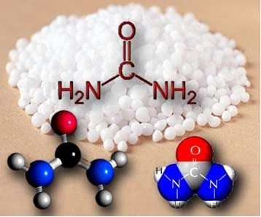
Originalmente, o termo “orgânico” foi escolhido para descrever compostos químicos de origem animal ou vegetal que segundo se julgava só podiam ter origem em seres vivos.
Em 1828 a síntese da ureia, que é um composto orgânico, pela simples fervura dos compostos inorgânicos cianato de amónio e água revelou ser falsa a teoria da força vital e abriu caminho à síntese de muitos compostos orgânicos a partir de compostos inorgânicos.
Ureia

Slide 3
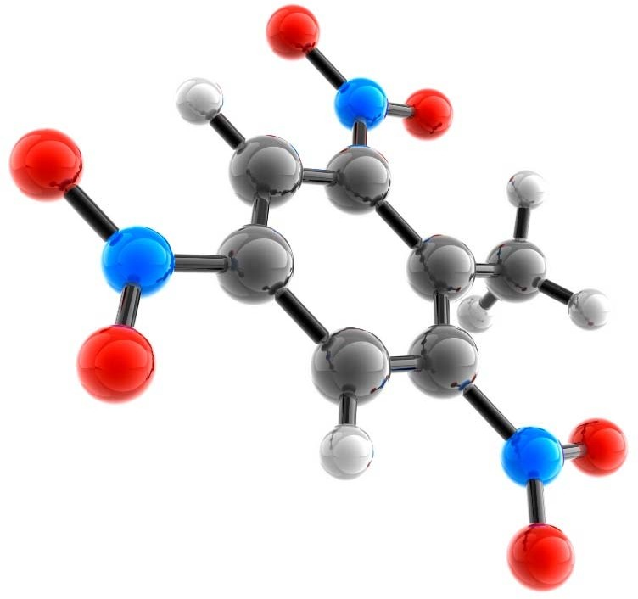
Hoje em dia, a química orgânica é a química dos compostos de carbono que contêm ligações C —– C e C —– H.
As razões para existir um ramo da química inteiramente dedicado a este tipo de compostos com carbono é o facto de o seu número ser muito superior a todos os outros e de as moléculas que os compõem serem na maioria dos casos muito maiores.

Slide 4






A nossa vida diária baseia‐se numa relação complexa com milhares de substâncias orgânicas desde as mais simples como açúcares, aminoácidos e gorduras às mais complexas como as enzimas que catalizam as reacções biológicas e as grandes cadeias de moléculas de DNA.
A comida, as roupas, os plásticos, os medicamentos, o papel ou os combustíveis, todos envolvem química orgânica.
O carbono tem nº atómico=6, quatro electrões na última camada e uma configuração electrónica 1s² 2s² 2p². O átomo de carbono consegue uma configuração estável formando 4 ligações covalentes que podem incluir uma ligação dupla ou uma ligação tripla.

Slide 5
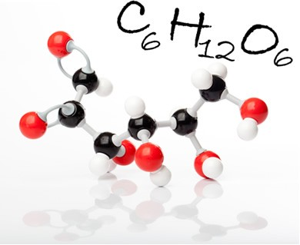
O carbono é único entre os elementos na extensão das ligações que faz consigo próprio.
Esta capacidade para se ligar a si próprio chama‐se catenação.
A catenação do carbono permite a formação de longas cadeias, cadeias ramificadas e anéis que podem também estar ligados a cadeias.
Conhecem‐se milhões destes compostos e no entanto, os elementos que contêm são muito poucos.
Os compostos orgânicos são constituídos por carbono e hidrogénio algumas vezes também por azoto, oxigénio, enxofre ou halogéneos e menos vezes por outros elementos.
O grande número e variedade de compostos orgânicos é o resultado dos muitos arranjos de átomos ou estruturas possível.

Slide 6
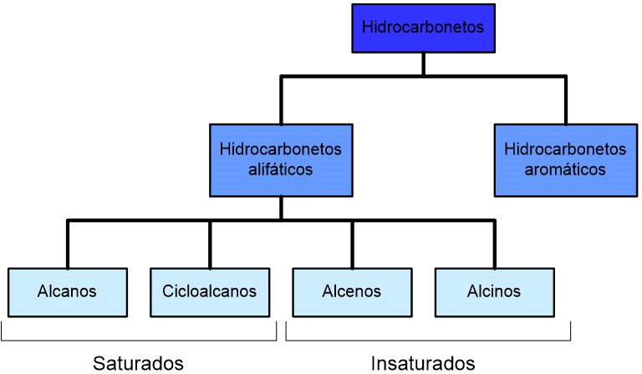
Muitos compostos contendo apenas os dois átomos principais de C e H
são chamados hidrocarbonetos.
Hidrocarbonetos aromáticos ‐ contêm anéis de 6 carbonos com ligações duplas
Hidrocarbonetos alifáticos ‐ não contêm anéis de 6 carbonos com ligações duplas
Dentro dos hidrocarbonetos alifáticos podemos subdividir em dois tipos quanto às ligações entre os carbonos:
Hidrocarbonetos saturados só têm Ligações simples (em cadeias lineares e fechadas)
Hidrocarbonetos insaturados têm Ligações duplas e triplas (em cadeia linear)

Slide 7
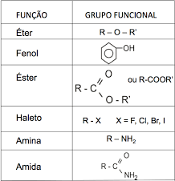
Dentro da classificação dos compostos orgânicos deve ser feita referência aos grupos que podem fazer parte de qualquer composto orgânico, são os grupos funcionais.
Os grupos funcionais são um arranjo especial de átomos dentro das moléculas orgânicas que são responsáveis pelo comportamento químico característico dos compostos em que estão inseridos.
Diferentes moléculas que possuem o mesmo grupo funcional têm comportamentos químicos similares.

Slide 8
6.1 – Hidrocarbonetos saturados
6.1 – Hidrocarbonetos saturados
O termo “saturados” vem dos primórdios do estudo dos compostos orgânicos, quando os químicos tentaram adicionar hidrogénios a várias substâncias orgânicas. Aqueles a que não era possível adicionar mais hidrogénios foram chamados saturados por analogia com as soluções saturadas.
6.1.1 – Alcanos
Os Alcanos são os compostos de carbono mais simples. Os hidrocarbonetos saturados ou alcanos são compostos em que cada átomo de carbono se encontra ligado a quatro outros átomos, cada hidrogénio está ligado apenas a um carbono e portanto todas as ligações são simples.
O petróleo e o gás natural são exemplos de hidrocarbonetos saturados.

Slide 9







A configuração mais simples é a do metano com a partilha de quatro pares de electrões com os quatro hidrogénios que se ligam ao átomo de carbono.

Slide 10




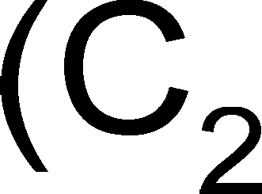
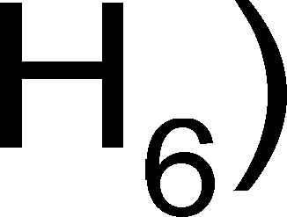
A estrutura seguinte mais simples é a do etano.
É uma estrutura similar à do metano com dois átomos de carbono a partilhar um par de electrões e simultaneamente cada um deles a partilhar mais três pares de electrões com cada um dos três hidrogénios que a eles se ligam.

Slide 11





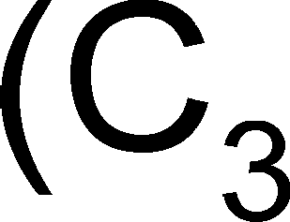

O membro seguinte da família é o propano que tem três carbonos.
Os carbonos periféricos têm ligações a três hidrogénios tal como os carbonos do etano mas o carbono central fica saturado apenas com duas ligações a hidrogénios. Todas as ligações são covalentes e portanto resultam da partilha de um electrão de cada átomo formando um par.

Slide 12






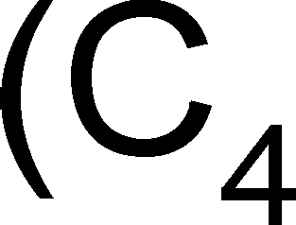
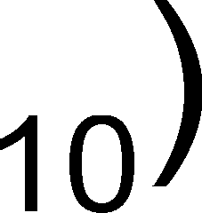







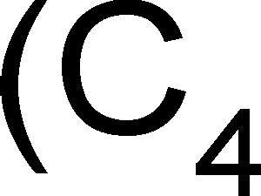

O composto seguinte com quatro carbonos é o butano.
Este composto tem a particularidade de se poder apresentar de duas formas com o mesmo número de átomos de carbono e de hidrogénio.
n-butano
2-metil-propano
ou
isobutano
As duas formas apresentam diferentes estruturas e logo diferentes propriedades químicas. Estas estrutur s são chamadas isómeros estruturais. Apesar de a sua fórmula molecular ser igual (C₄H₁₀), são diferentes na ordem em que os átomos se encontram ligados os átomos.
a

Slide 13


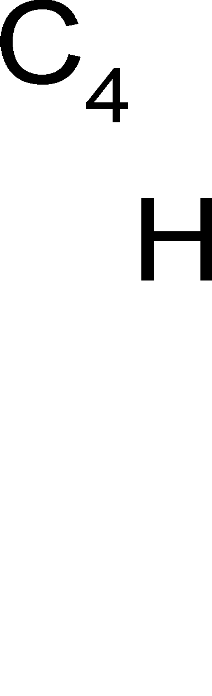

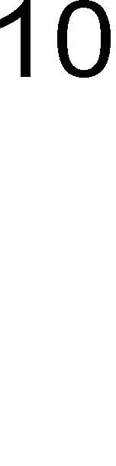
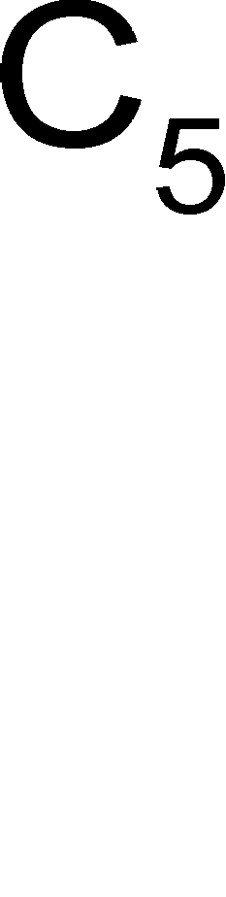
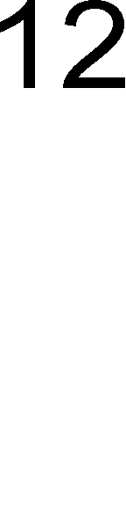
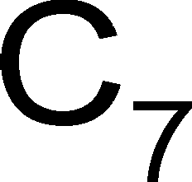

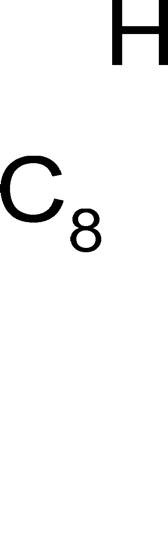
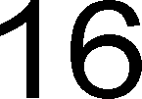
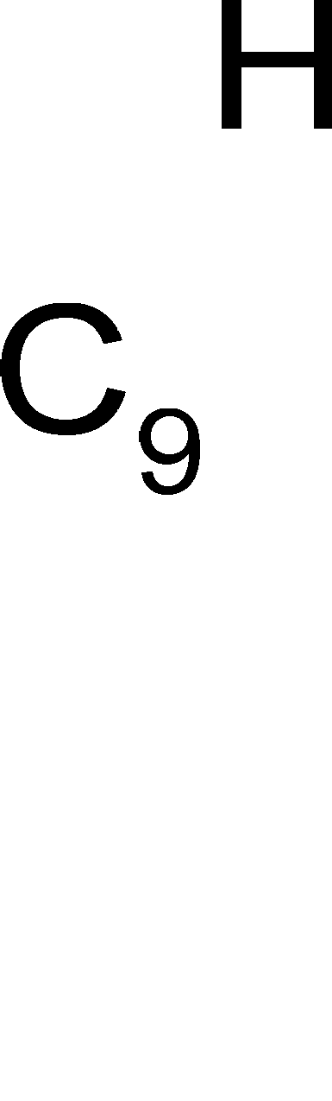
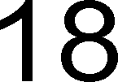

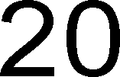
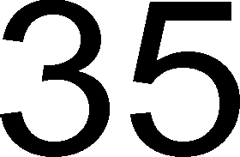

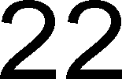
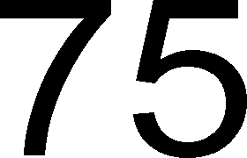
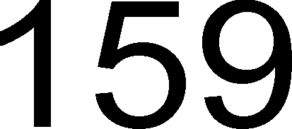
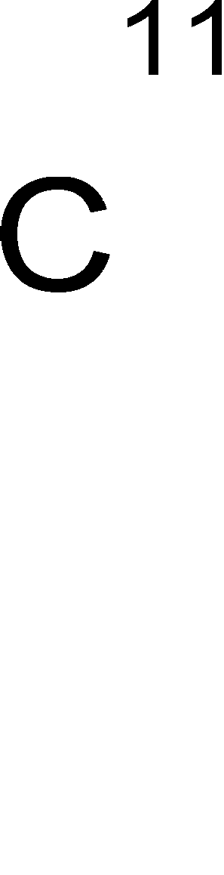
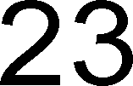
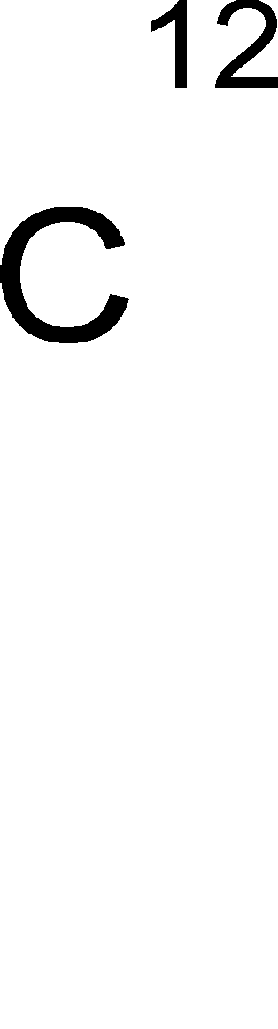
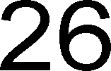
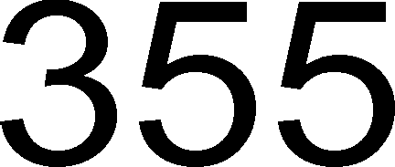
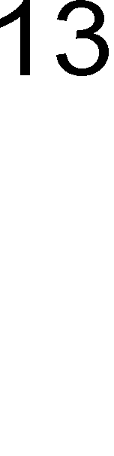
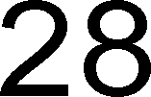
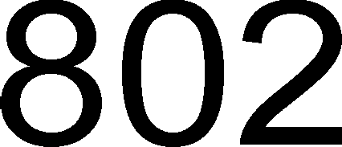
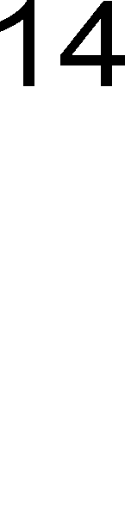
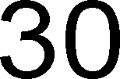
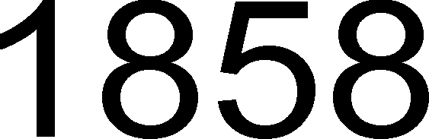
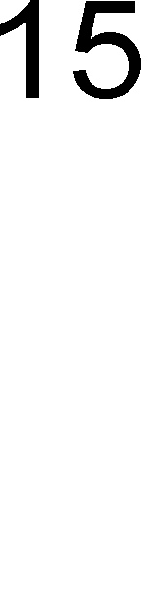
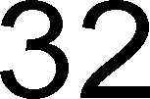
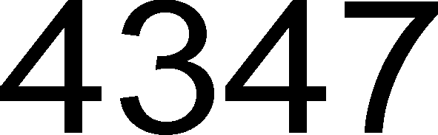
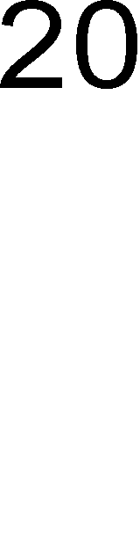
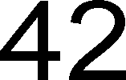
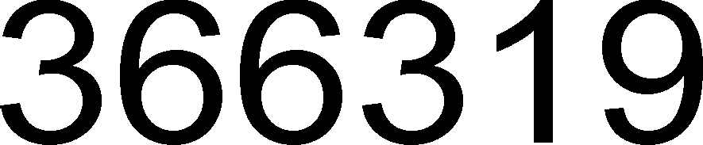
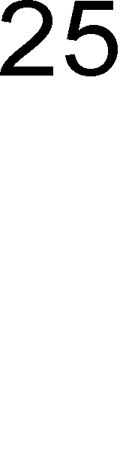
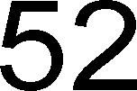
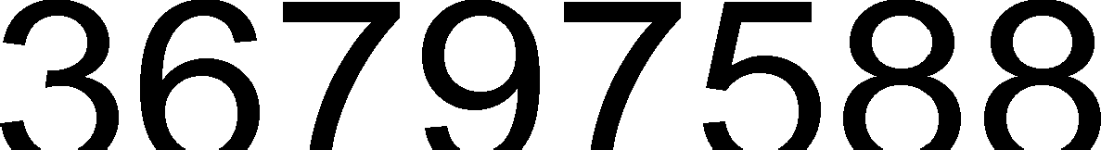
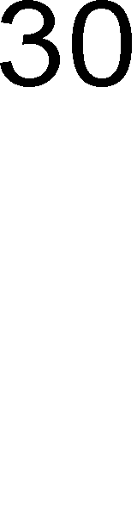
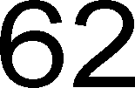
Os isómeros estruturais são a principal razão da grande diversidade da Química Orgânica. O número de estruturas possíveis aumenta exponencialmente com o aumento do número de carbonos da cadeia principal.

Slide 14
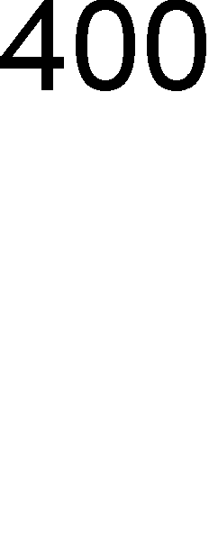
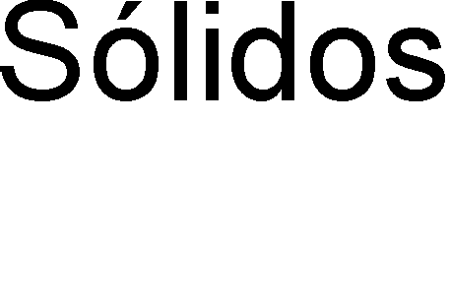
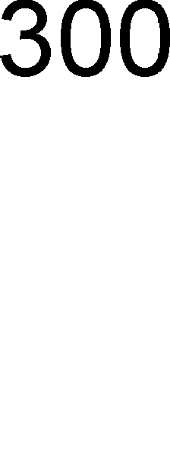

















As fórmulas dos alcanos podem ser genericamente escritas como:
^{C}n ^{H}2n+2
Onde n é o número de carbonos por molécula.
A fórmula de um alcano difere da anterior pela adição de um grupo metileno (CH₂).
Nas cadeias lineares o estado físico da molécula depende do número de átomos de carbono da cadeia principal
Ponto de evaporação, ºC

Slide 15

6.1.2 – Cicloalcanos
Os hidrocarbonetos cíclicos saturados ou cicloalcanos são estruturas em anel com a fórmula geral:
^{C}n ^{H}2n
Os cicloalcanos podem ser representados desenhandos como estruturas de Lewis ou de forma simplificada mostrando apenas o esqueleto da molécula em que a intersecção de duas linhas representa um átomo de carbono e mentalmente adicionamos o número de hidrogénios suficiente para completar as quatro ligações necessárias para saturar o átomo de carbono.

Slide 16
6.1.3 – Nomenclatura dos hidrocarbonetos saturados
Devido ao enorme número de compostos orgânicos e de isómeros tornou‐ se necessário criar um método sistemático para dar nomes aos compostos. O sistema de nomenclatura em uso foi implementado em 1890 pela IUPAC (International Union of Pure and Applied Chemistry) e no caso dos alcanos baseia‐se sobretudo em prefixos gregos.

Slide 17

Podem ser enunciadas as seguintes regras:
i) A denominação dos alcanos resulta do número de carbonos da cadeia linear mais longa.
Os nomes incluem um prefixo e um
sufixo.
O prefixo resulta do número de carbonos da cadeia em grego e o sufixo utilizado é –ano.
As excepções à regra são os quatro primeiros prefixos:
Met‐ (um), Et‐ (dois), Pro‐ (três) e But‐ (quatro).

Slide 18
ii)As cadeias de carbono que se ramificam da cadeia contínua mais longas são designados por grupos alquilo.
Os grupos alquilo são alcanos a que foi removido um hidrogénio ficando assim uma ligação disponível para se ligarem à cadeia principal.
Estes grupos são considerados como substituintes da cadeia mais longa e as regras para a sua nomenclatura são análogas às usadas para a cadeia linear mais longa no que diz respeito aos prefixos.
A diferença está no sufixo que neste caso passa a ser –ilo (ex.: metilo) e num nome composto é –il (ex.: 4‐metiloctano).
Se existirem grupos alquilo iguais tal é relevado no nome do composto através da atribuição ao nome de grupo alquilo de um prefixo apropriado número de grupos repetidos:
di (dois),
tri (três),
tetra (quatro),
penta (cinco), etc. ex.: 2,4,5 trimetilpentano.

Slide 19

Exemplos de nomenclatura de ramificações da cadeia principal:

Slide 20



































Exemplos de nomenclatura para outros grupos substituintes importantes a que genericamente se atribui o símbolo “— R”:

Slide 21


















iii) As posições dos grupos substituintes são designadas numerando os átomos de carbono na cadeia mais longa.
A numeração inicia‐se pelo lado em que se minimiza o número atribuído ao grupo substituinte.
Por exemplo:

Slide 22











6.1.4 – Nomenclatura dos cicloalcanos
No caso dos anéis dos cicloalcanos a nomenclatura é similar à dos alcanos.
O nome do cicloalcano depende do número de carbonos do anel, usando o mesmo nome base dos alcanos mas com o prefixo ciclo.
Se existir apenas um grupo substituinte ligado ao anel, não é necessária numeração porque todas as posições no cicloalcano são equivalentes.
Se existirem dois ou mais grupos substituintes é necessária a numeração dos carbonos do anel e a ordem dessa numeração no sentido horário e respeitar a regra de que a soma dos números dos carbonos com radicais seja a mínima possível, começando a ser escritos por ordem alfabética dos radicais.

Slide 23

6.2 ‐ Grupos Funcionais
Existem vários grupos funcionais dos quais se destacam os seguintes:
6.2.1 ‐ Os Álcoois e os Éteres
Álcoois:
O nome é dado pelo número de átomos de carbono da cadeia principal, a maior que contém o grupo hidroxilo (– OH) acrescido do sufixo ‐ol.
Caso se trate de um poliálcool, o nome termina em ‐diol, ‐triol, etc.,
Função álcool: – OH
Fórmula geral dos álcoois: R – OH

Slide 24

Éteres:
Têm a mesma fórmula molecular que os álcoois, com igual número de átomos de carbono diferindo no modo como o átomo de oxigénio está ligado à cadeia carbonada.
Nos álcoois o átomo de oxigénio do grupo hidroxilo está ligado apenas a um dos átomos de carbono na cadeia carbonada.
Nos éteres não existe grupo hidroxilo e o átomo de oxigénio está interposto entre dois átomos de carbono da cadeia carbonada. Para dar o nome aos éteres seguem‐se as seguintes regras:
1ª Indica‐se o nome do radical de cadeia mais curta com o sufixo oxi. 2ª Indica‐se de seguida o nome do radical de cadeia mais longa.
Função éter: –O –
Fórmula geral dos éteres: R – O – R`

Slide 25

6.2.2 ‐ Os Aldeídos e as Cetonas
Os aldeídos e as cetonas pertencem a duas famílias de compostos orgânicos caracterizados por possuírem na sua cadeia carbonada o grupo carbonilo (C = O). A diferença entre eles reside somente na posição do grupo carbonilo:
nos aldeídos está posicionado num átomo de carbono primário (C¹) e, portanto, numa das extremidades da cadeia carbonada;
nas cetonas está posicionado num átomo de carbono secundário (C²) e, logo, nunca se encontra numa posição terminal.

Slide 26

O nome dos aldeídos é dado pelo nome do alcano com cadeia carbonada idêntica à do aldeído, mas com a terminação ‐ al. A numeração da cadeia carbonada é sempre iniciada pelo átomo de carbono do grupo carbonilo, seguindo‐se as restantes regras de nomenclatura dos compostos orgânicos já estudados.
Quanto às cetonas os seus nomes seguem também as regras de nomenclatura conhecidas, com a diferença de apresentarem a terminação ‐ ona. Os átomos de carbono devem ser numerados de modo a que o átomo de carbono do grupo carbonilo tenha a menor numeração possível.

Slide 27

6.2.3 ‐ Os Ácidos Carboxílicos
Os ácidos carboxílicos têm na sua estrutura um ou mais grupos funcionais carboxilo (COOH) responsáveis pelo comportamento ácido destes compostos. Trata‐se de uma função química composta de outros dois grupos funcionais: o grupo carbonilo (C = O) e o grupo hidroxilo (– OH).
O nome dos ácidos carboxílicos é obtido a partir do nome da cadeia carbonada principal que contém o(s) grupo(s) carboxilo.
Caso apenas contenha um grupo carboxilo é um monoácido, com nome terminado em ‐ óico;
Caso tenha dois grupos carboxilo é um diácido, um ‐ dióico.

Slide 28

6
6.1

Slide 29



